Slide 1
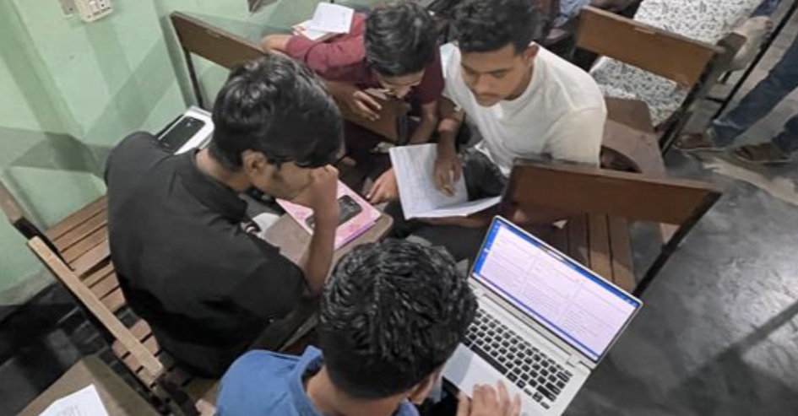
Recursos de Revision

Slide 2


WA Recursos de Revision
Translation Notes
Translation Words
Para la comprensibilidad
Para definiciones

Slide 3
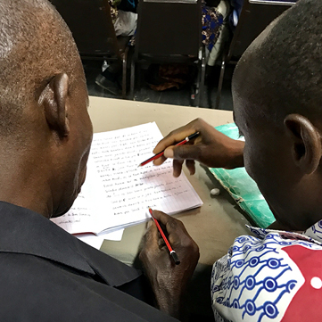
Los 8 Pasos de AMATB
Pasos de Redacción
Pasos de Revisión
Consumir
Verbalizar
Agrupar
Borrador
Auto revisar
Revisar con compañero
Revisión de las palabras claves
Revisión de verso por verso

Slide 4
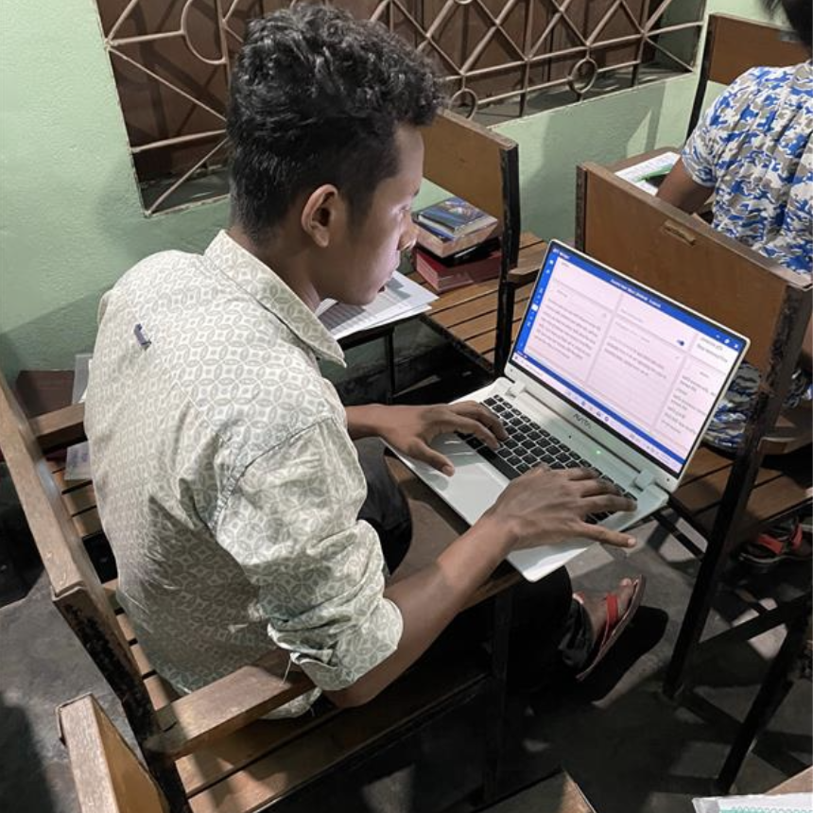
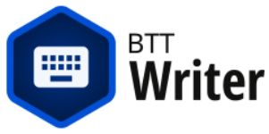

Acceder a los Recursos
bibleineverylanguage.org
Imprimir en PDF

Slide 5
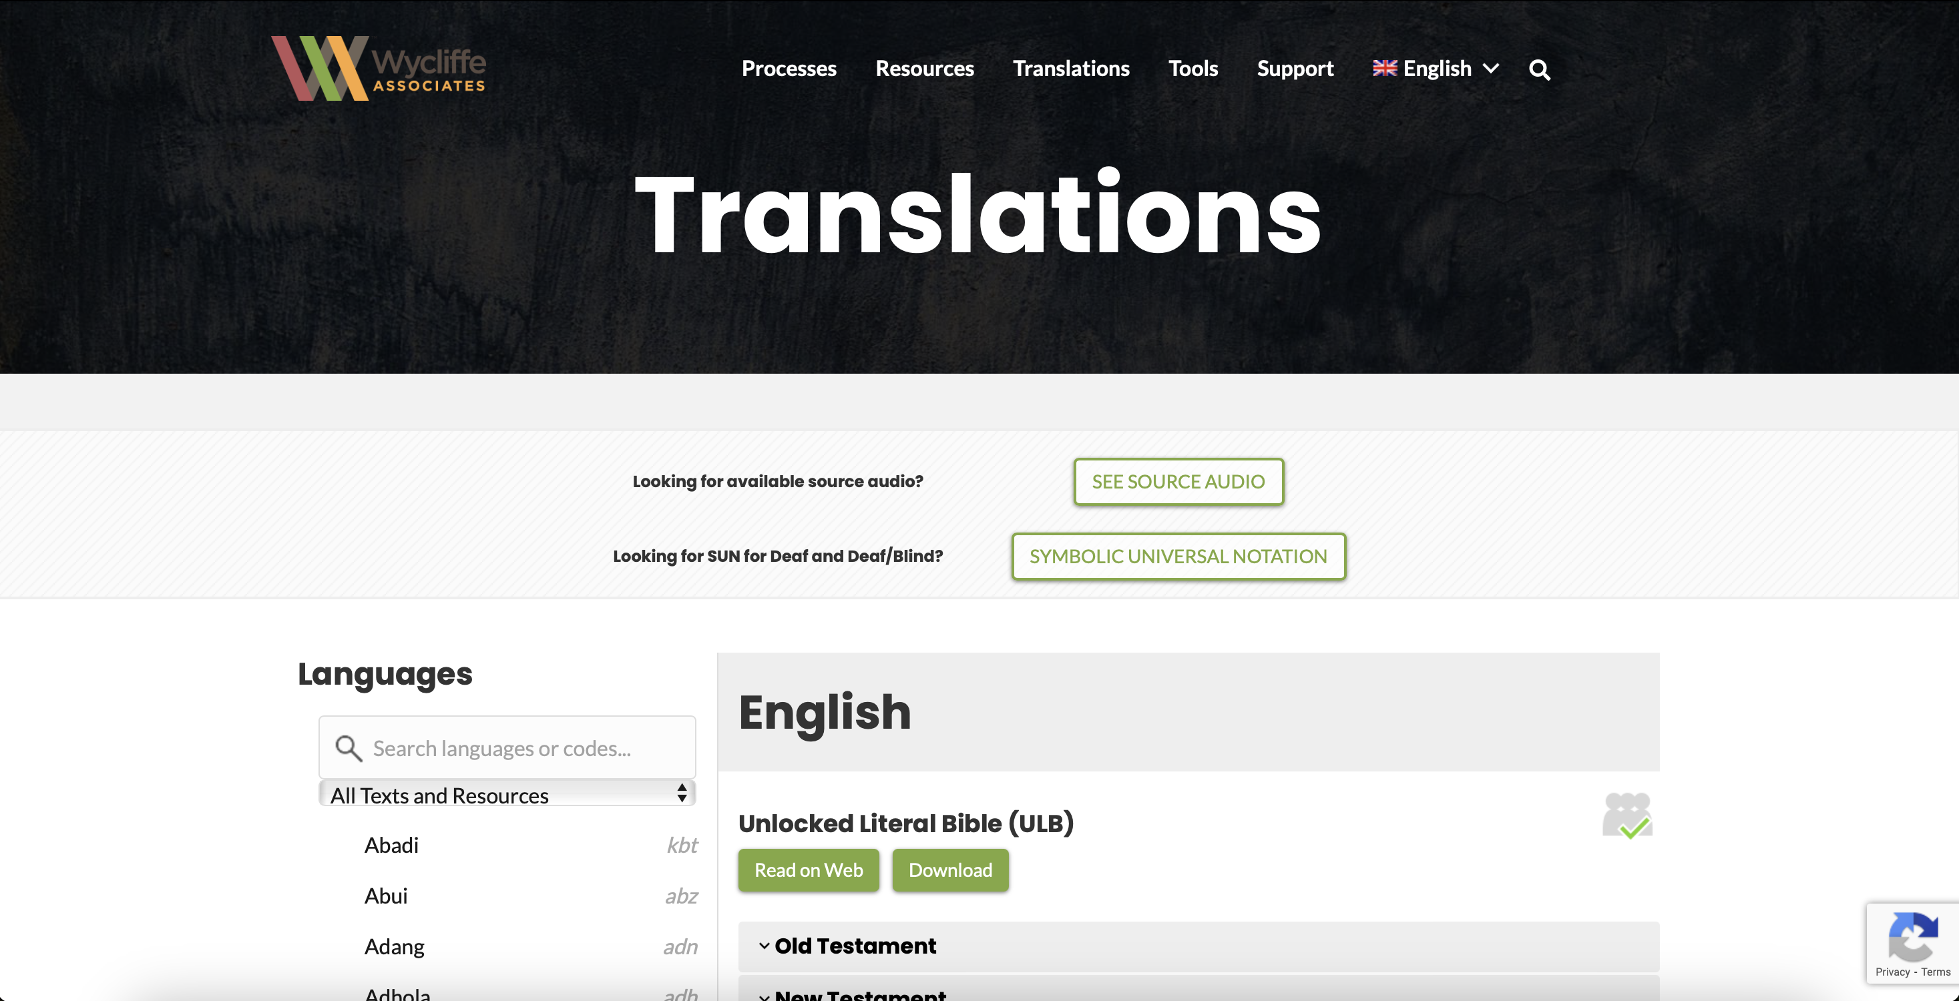
Recursos en bibleineverylanguage.org

Slide 6
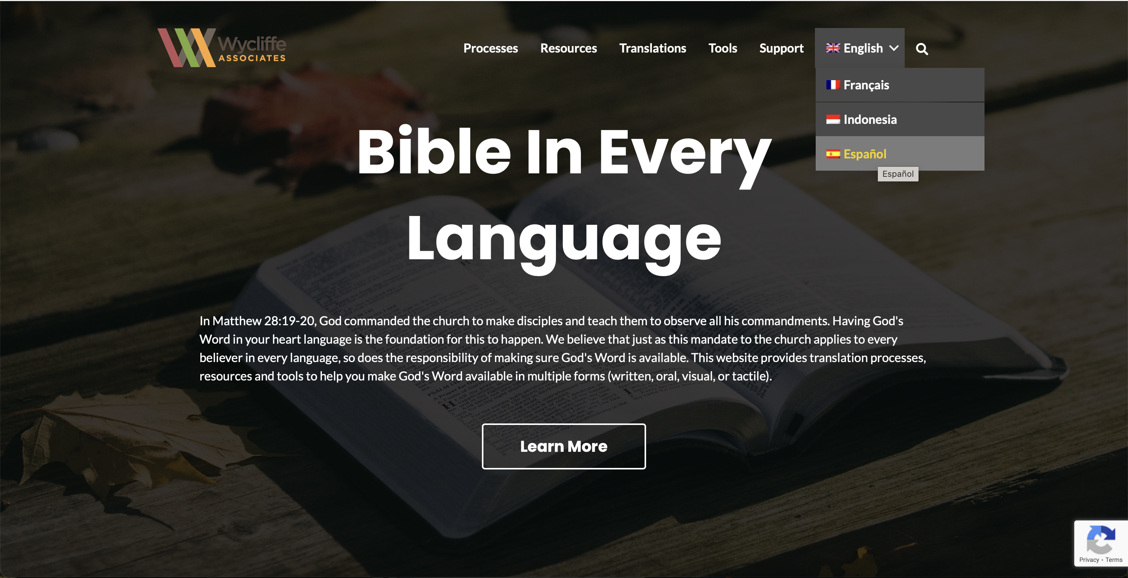
Recursos en bibleineverylanguage.org

Slide 7
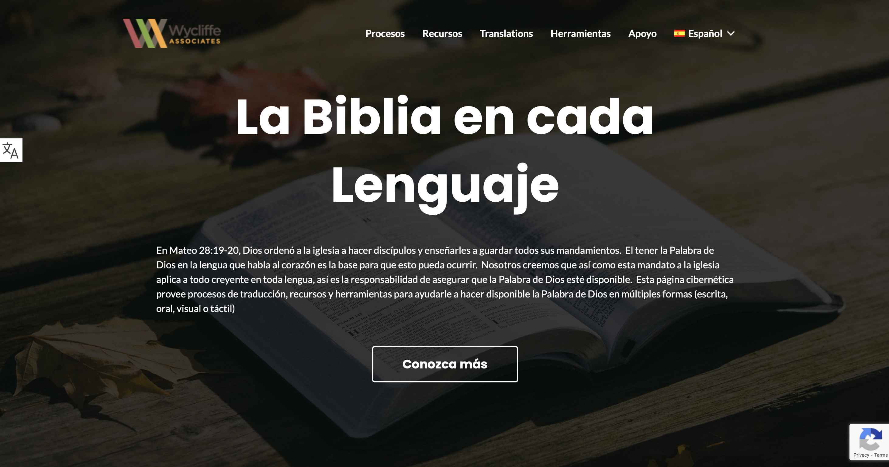
Recursos en bibleineverylanguage.org

Slide 8
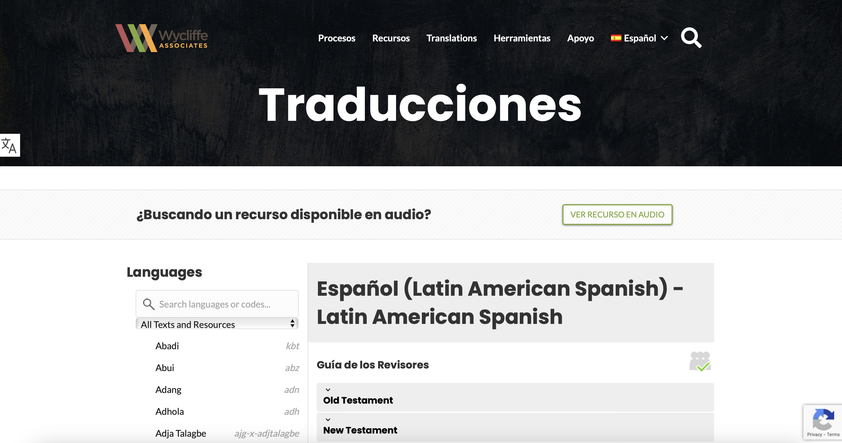
Recursos en bibleineverylanguage.org

Slide 9
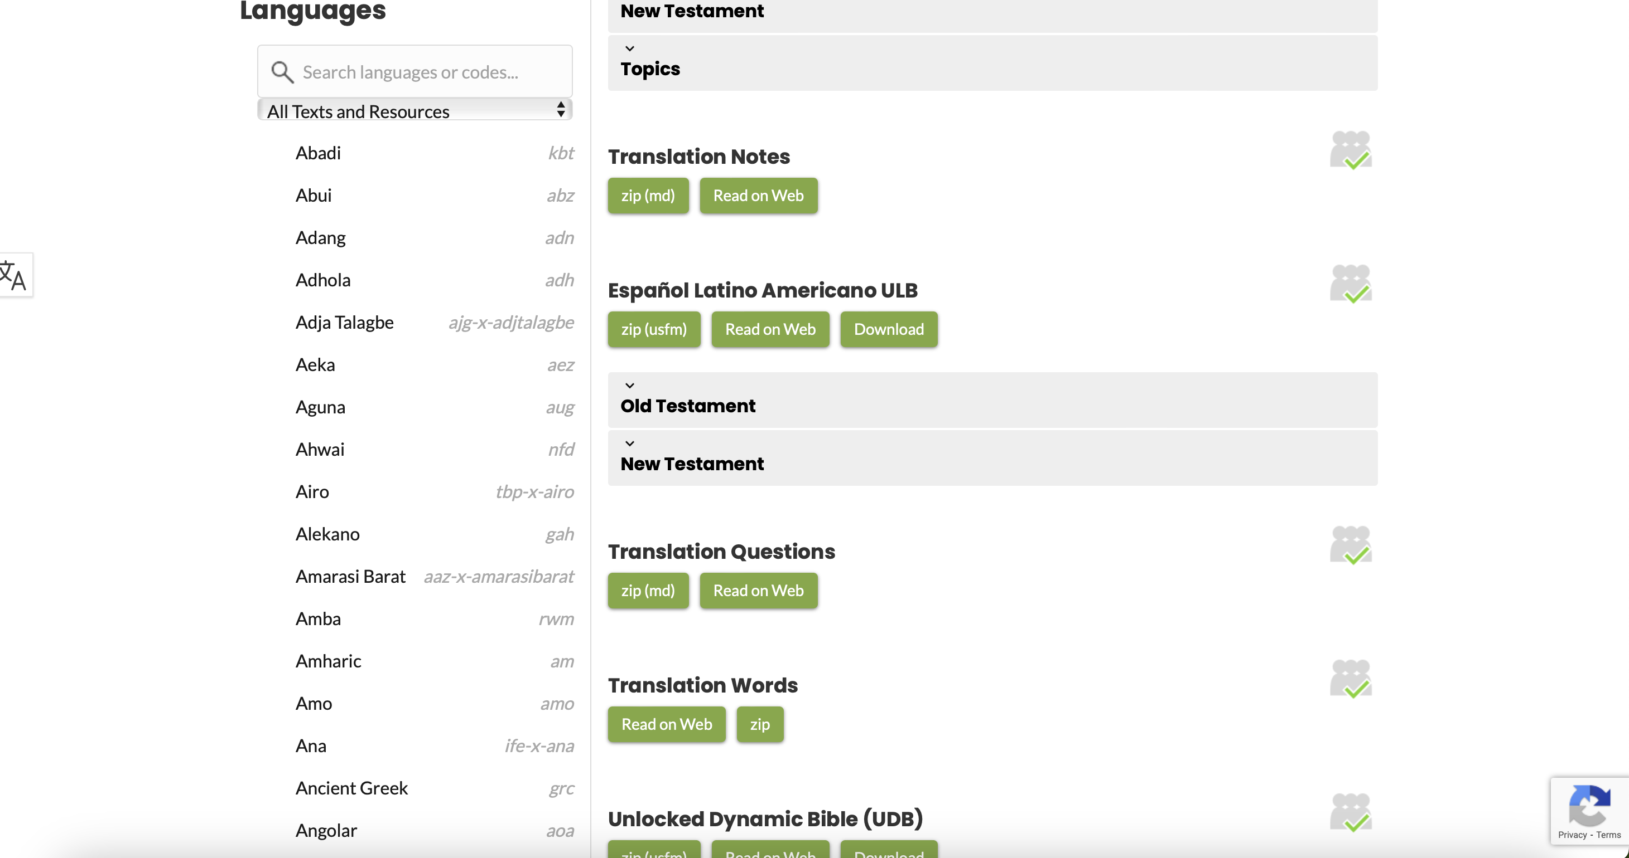
Recursos en bibleineverylanguage.org

Slide 10
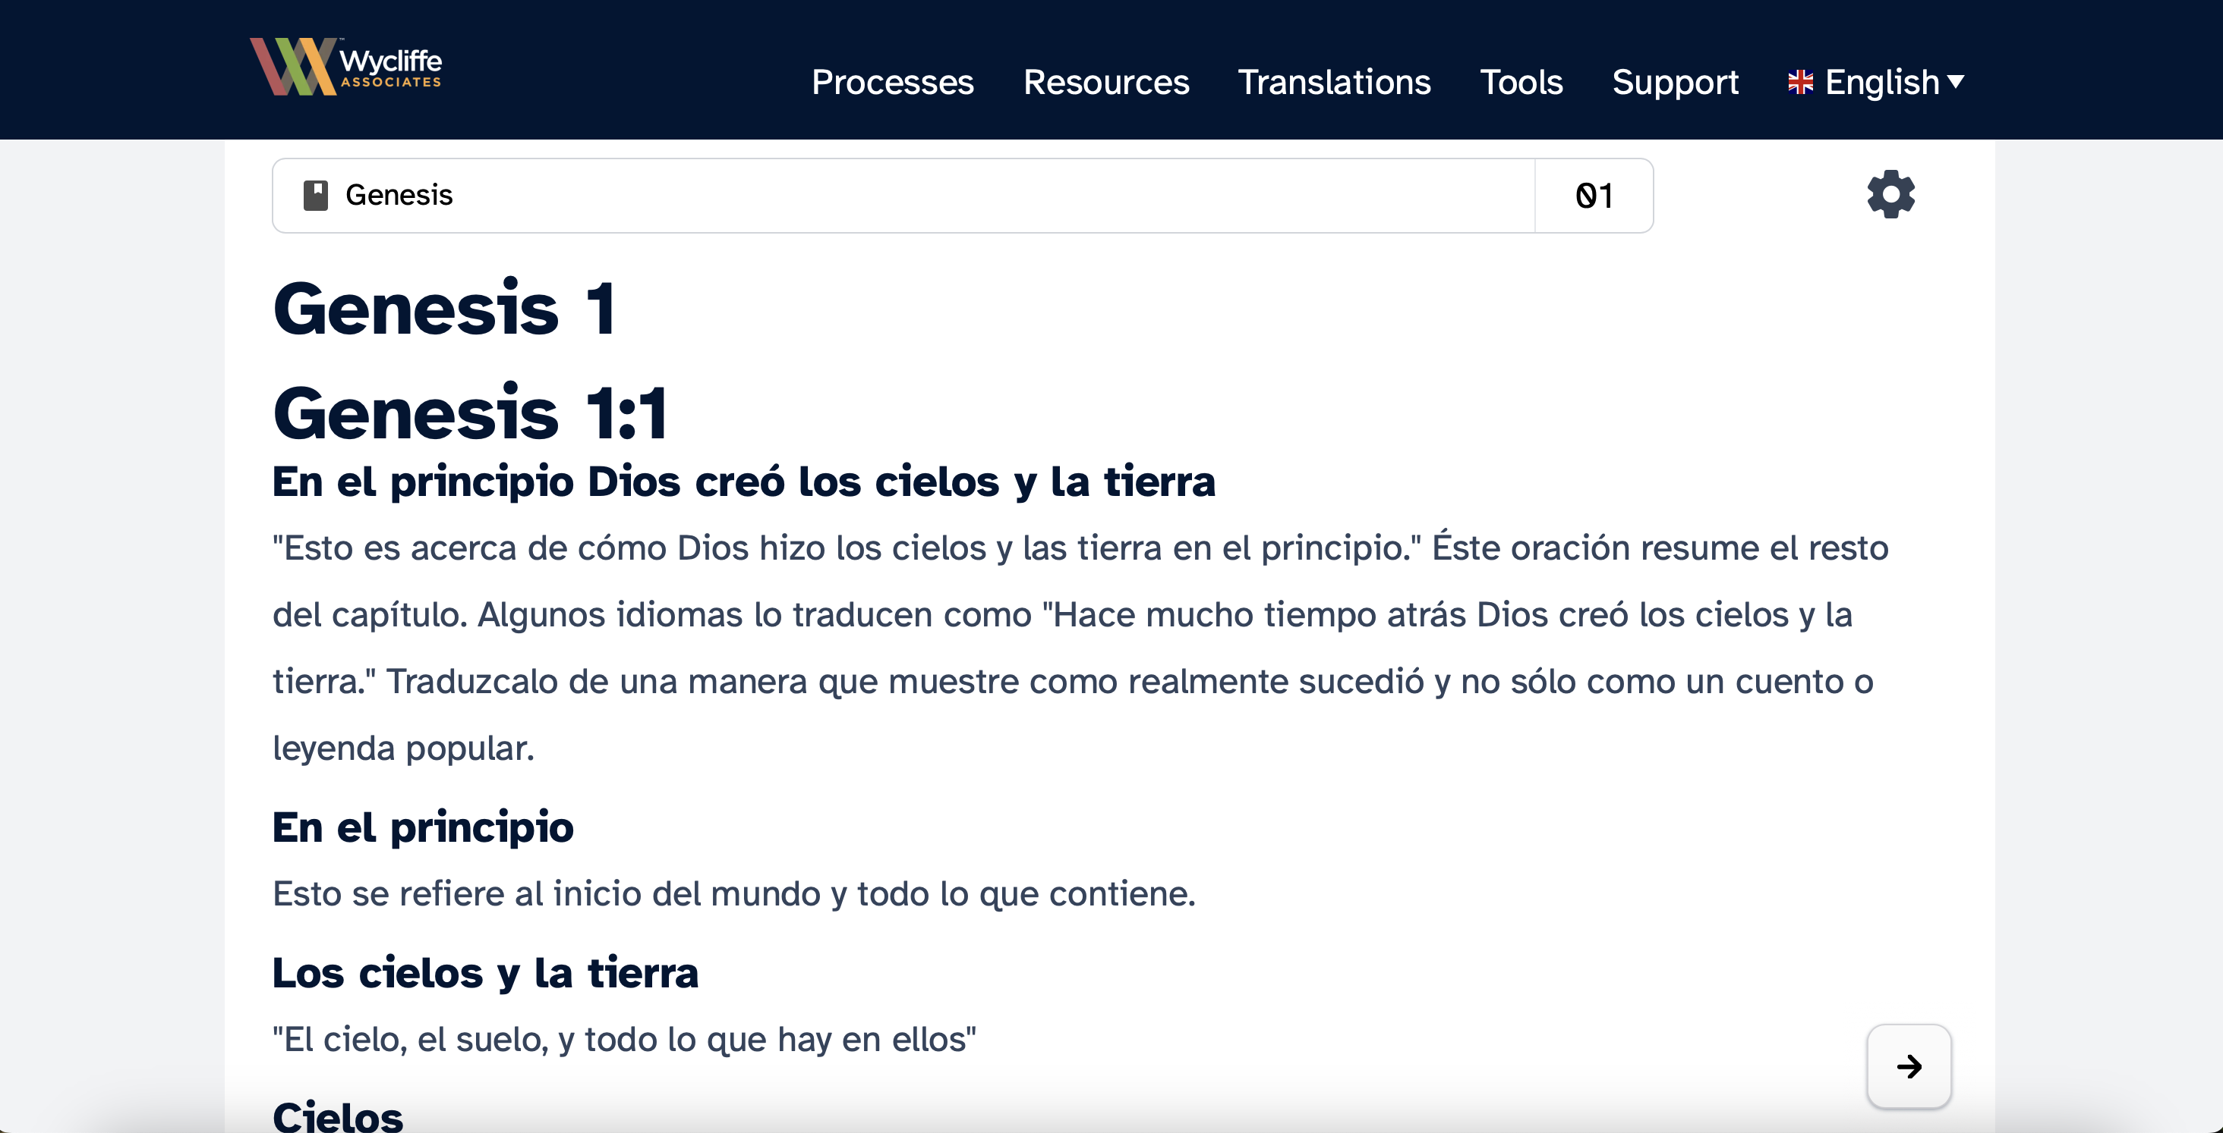
Recursos en bibleineverylanguage.org

Slide 11
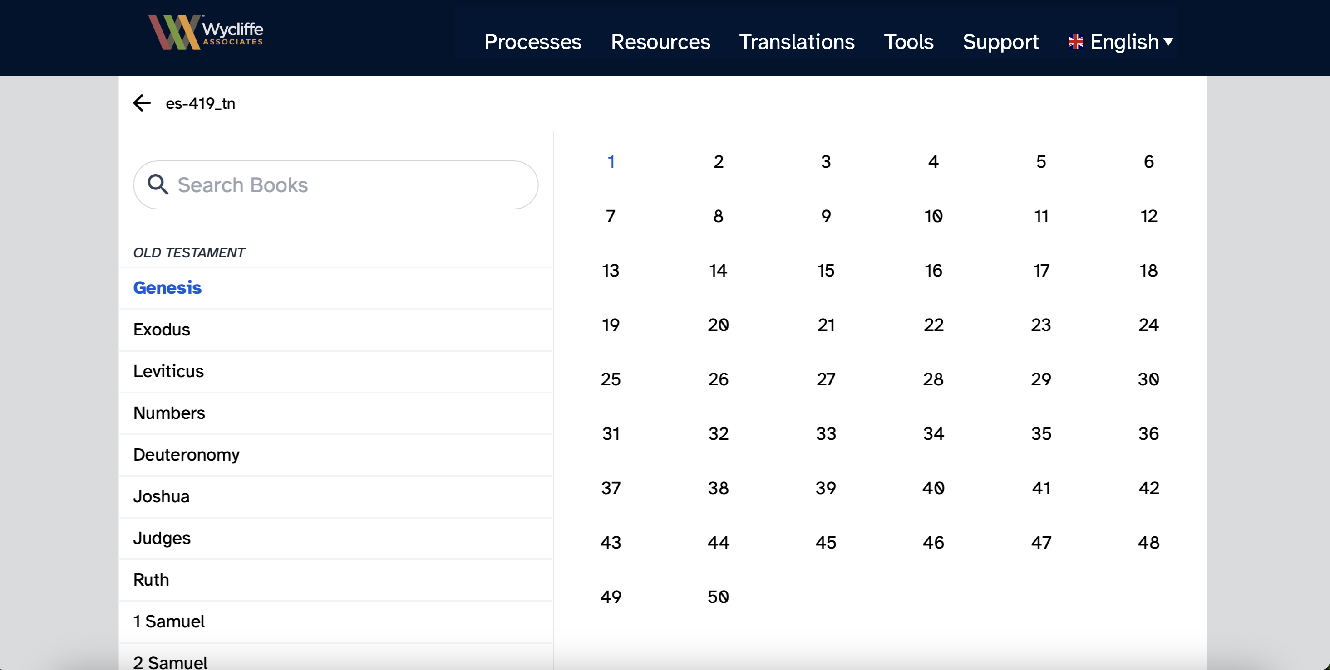
Recursos en bibleineverylanguage.org

Slide 12
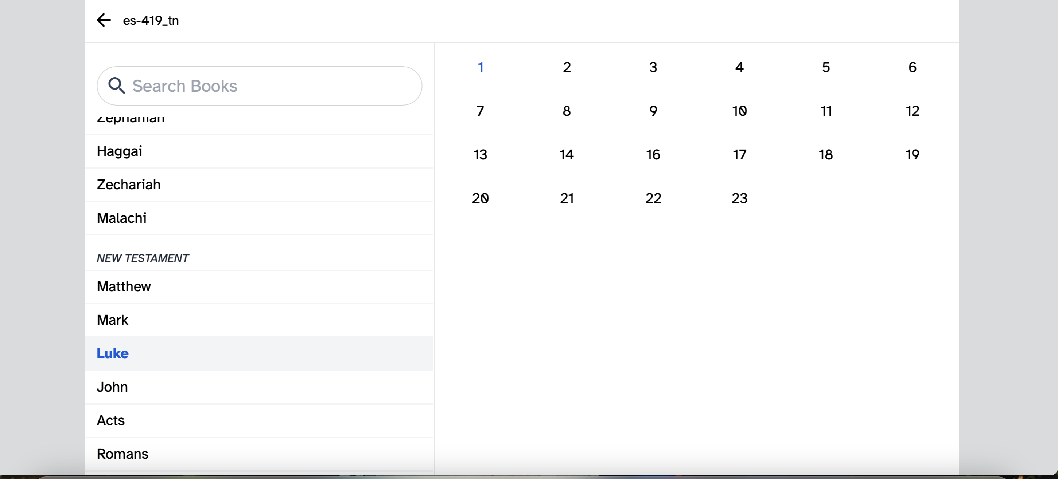
Recursos en bibleineverylanguage.org

Slide 13
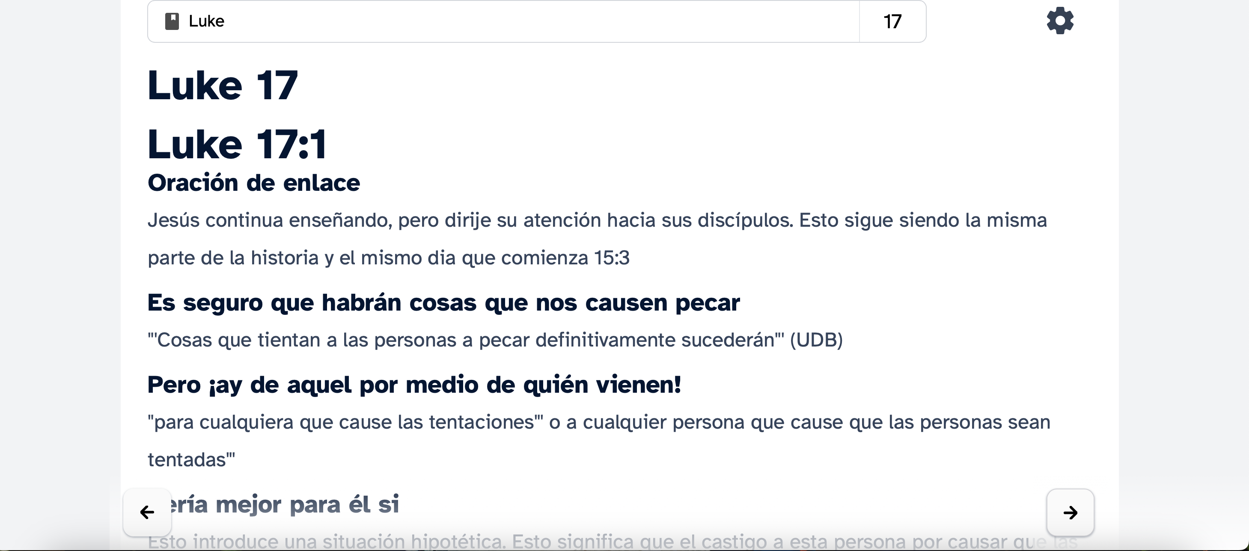
Recursos en bibleineverylanguage.org

Slide 14
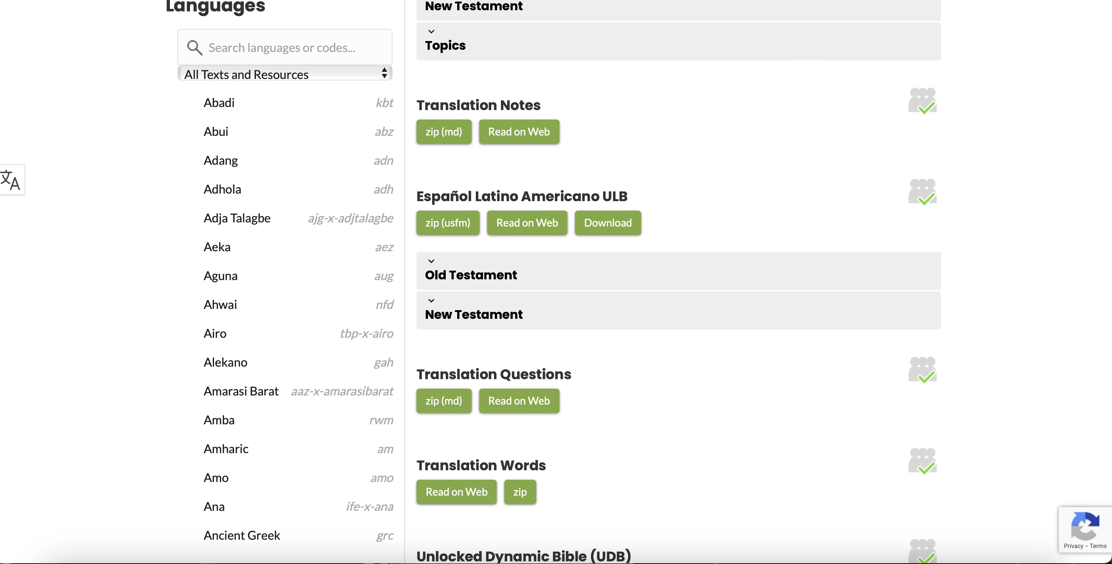
Recursos en bibleineverylanguage.org

Slide 15
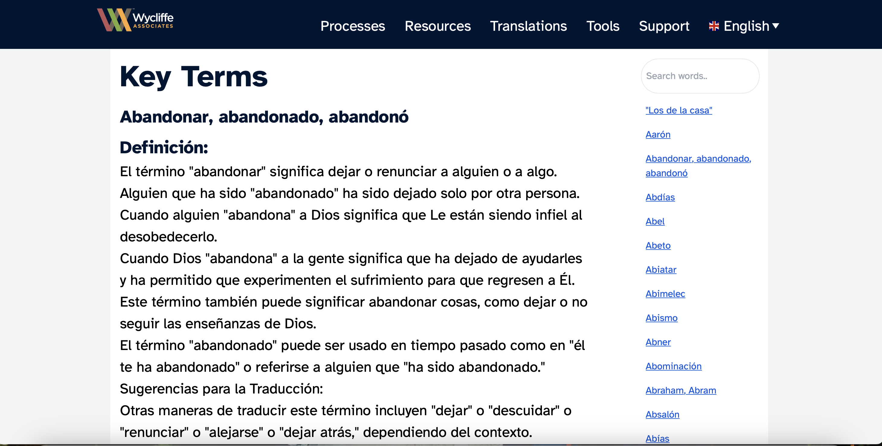
Recursos en bibleineverylanguage.org

Slide 16
Inténtalo
Lea Lucas 17: 11-19

Slide 17
?
Pasos de Revisión
¿Cómo usaría
estos recursos en cada paso de revisión?
Auto revisar
Revisar con compañero
Revisión de las palabras claves
Revisión de verso por verso

Slide 18


